Slide 1
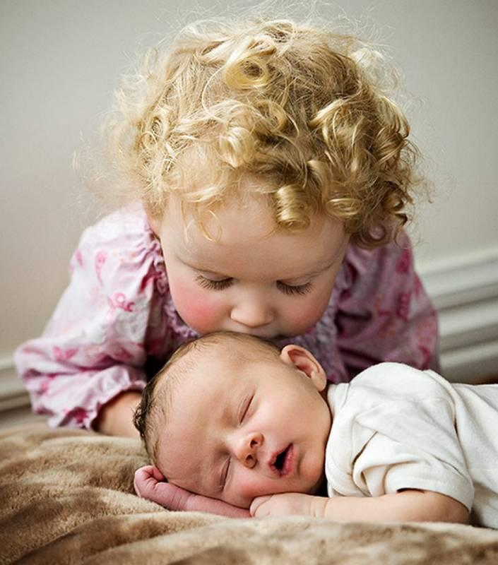
ОСОБЕННОСТИ ФГОС
ДОШКОЛЬНОГО ОБРАЗОВАНИЯ

Slide 2
Социокультурная ситуация развития ребенка дошкольного возраста вызовы и перспективы
неравенство доступа к качественному дошкольному образованию
распад сети ведомственных дошкольных организаций
фактическое отсутствие бизнес-структур, заинтересованных в развитии и поддержке системы дошкольного образования
деформация традиционного уклада воспитания ребёнка в семье и рост числа неполных семей, сужение родственных связей, преобладание однодетных семей и пр.

Slide 3
ослабление роли научных школ, ориентированных на дошкольное образование
тенденция к переносу школьных форм и технологий обучения на дошкольное образование, подмена в дошкольном образовании социализации обучением
увеличение числа детей группы риска, в том числе детей с ОВЗ и отклонениями в развитии
рост числа детей мигрантов, особенно в крупных городах
проблема профессиональной подготовки кадров, работающих в дошкольных образовательных организациях

Slide 4
Социокультурная образовательная
среда
реализует запрос семьи, общества и государства по формированию человеческого потенциала страны
обеспечивает равные условия и права граждан на получение образования
удовлетворяет индивидуальные и персонализированные образовательные запросы личности
обеспечивает социальную защиту и психолого-педагогическую поддержку личности
обеспечивает свободу выбора уровней и способов получения образования и личностного развития

Slide 5
Ожидания от системы дошкольного образования
государство – готовность к школе и полноценное социальное психоэмоциональное и физическое развитие ребенка
для работающих родителей – доступность высококачественного ухода и присмотра за ребенком
для общества, как правило, смешанные ожидания(для национальных меньшинств, к примеру, это - передача родной культуры и языка)

Slide 6
Миссия дошкольного образования –
становление и развитие личности в её индивидуальности, уникальности, неповторимости

Slide 7
Дошкольное образование
Из закона «Об образовании в РФ»
направлено на:
формирование общей культуры
развитие физических, интеллектуальных, нравственных, эстетических и личностных качеств личности
формирование предпосылок учебной деятельности
формирование навыков здорового и безопасного образа жизни
сохранение и укрепление здоровья детей

Slide 8
Из закона «Об образовании в РФ»
ФГОС обеспечивает:
единство образовательного пространства Российской Федерации
преемственность основных образовательных программ
вариативность содержания образовательных программ соответствующего уровня образования, возможность формирования образовательных программ различных уровня сложности и направленности с учетом образовательных потребностей и способностей обучающихся
государственные гарантии уровня и качества образования на основе единства обязательных требований к условиям реализации основных образовательных программ и результатам их освоения

Slide 9
Из закона «Об образовании в РФ»
Образовательные программы дошкольного образования направлены на разностороннее развитие детей дошкольного возраста с учетом их возрастных и индивидуальных особенностей, достижение уровня развития, необходимого и достаточного для успешного освоения ими образовательных программ начального общего образования

Slide 10
Из закона «Об образовании в РФ»
Образовательные программы дошкольного образования основаны на индивидуальном подходе к детям дошкольного возраста и специфичных для детей дошкольного возраста видов деятельности

Slide 11
Из закона «Об образовании в РФ»
Освоение программы дошкольного образования не сопровождается проведением промежуточных аттестаций и итоговой аттестации обучающихся

Slide 12
Вовлеченность семьи
Из закона «Об образовании в РФ»
Родители (законные представители) несовершеннолетних обучающихся, обеспечивающие получение детьми дошкольного образования в форме семейного образования, имеют право на получение методической, психолого-педагогической, диагностической и консультативной помощи без взимания платы, в том числе в дошкольных образовательных организациях и организациях, если в них созданы соответствующие консультационные центры
Обеспечение предоставления таких видов помощи осуществляется органами государственной власти субъектов Российской Федерации

Slide 13
Из закона «Об образовании в РФ»
Образовательные программы дошкольного образования разрабатываются и утверждаются организацией, осуществляющей образовательную деятельность, в соответствии с федеральным государственным образовательным стандартом дошкольного образования и с учетом соответствующих примерных образовательных программ дошкольного образования

Slide 14
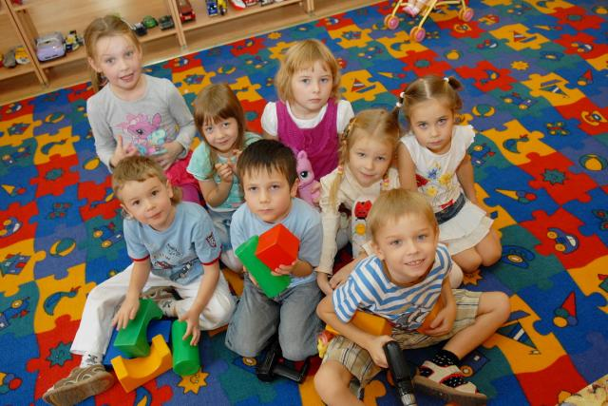
          Особенности ФГОС дошкольного образования

Slide 15
ФГОС
ОСНОВА РАЗРАБОТКИ
Конституция Российской Федерации
Конвенция ООН о правах ребенка
ФЗ «Об образовании в Российской Федерации»
Семейный кодекс Российской Федерации учитывает региональные, национальные и этнокультурные особенности народов Российской Федерации

Slide 16
ПОРТРЕТ ВЫПУСКНИКА ДЕТСКОГО САДА
любящий свою семью, принимающий ее ценности и традиции
любящий свою Родину, эмоционально реагирующий на государственные символы, проявляющий любознательность к истории и культуре своей малой Родины, народа, России
осознающий себя личностью, проявляющий заботу и внимание к окружающим
умеющий организовать игровую деятельность самостоятельно и в группе
мотивированный на исследовательскую и творческую деятельность, способный к самостоятельному поиску решений
владеющий универсальными предпосылками учебной деятельности, мотивированный к познанию
осознающий и принимающий элементы гендерной идентичности
осознающий и принимающий элементарные общественные нормы и правила поведения, владеющий элементарными навыками управления эмоциональным состоянием, здорового и безопасного образа жизни
владеющий средствами вербального и основами невербального общения

Slide 17
ФГОС
ОБЩИЕ ПОЛОЖЕНИЯ
Стандарт включает в себя требования к:
результатам освоения основной образовательной программы
структуре основной образовательной программы, в том числе требования к соотношению обязательной части основной образовательной программы части, формируемой участниками образовательных отношений, и их объему
условиям реализации основной образовательной программы, в том числе к кадровым, финансовым, материально-техническим психолого-педагогическим и иным условиям

Slide 18
ФГОС направлен на обеспечение
равных возможностей полноценного развития, обучения и воспитания ребенка
духовно-нравственного развития и воспитания детей на уровне дошкольного образования, становление основ их российской гражданской идентичности
формирования общей культуры, развития физических, интеллектуальных, нравственных, эстетических и личностных качеств, формирования предпосылок учебной деятельности, сохранения и укрепления здоровья детей дошкольного возраста
формирования образовательной среды дошкольного образования, обеспечивающей реализацию требований ФГОС

Slide 19
ФГОС должен предусматривать
Относительно детей с ОВЗ
устойчивую тенденцию роста детей с ОВЗ
семейное неблагополучие
строго определенные варианты и формы организации образования каждой категории дошкольников с ОВЗ
необходимость создания сетей ДОУ комбинированного вида с научно-обоснованной регламентацией взаимодействия общего и специального дошкольного образования

Slide 20
ФГОС
ТРЕБОВАНИЯ К РЕЗУЛЬТАТАМ
Результаты освоения ООП дошкольного образования обеспечивают полноценное развитие детей дошкольного возраста, необходимый и достаточный уровень развития ребенка для успешного освоения им образовательной программы следующего уровня общего образования

Slide 21
Требования к оцениванию
Оценивание основывается на целях образовательной программы и потребностях детей. Оценивание не должно быть самоцелью
Наблюдение, запись и анализ (а не тестирование) изменений (новообразований) личности - основные методы оценивания в дошкольном образовательном учреждении
Оценивание должно вестись непрерывно в течение года.
Педагоги должны анализировать достижения детей, выявлять те области, где потенциал детей еще не раскрыт, и оказывать им соответствующую поддержку
Педагоги должны систематически информировать родителей о результатах оценивания в дружелюбной манере
Педагог- помощник родителям

Slide 22
Что оценивается?
качество основной образовательной программы дошкольного образования
развивающая образовательная среда, профессионализм педагогических работников
ожидаемые результаты обучения

Slide 23
Цели оценивания
Помочь педагогам
определить уровень достижений детей в личностном, физическом и умственном развитии
как можно раньше выявить детей с ОВЗ и обеспечить их соответствующей поддержкой
обеспечивать информационную поддержку родителей
по мере необходимости анализировать и пересматривать образовательные стратегии

Slide 24
Цели оценивания
Помочь дошкольным организациям
оценить эффективность выбранной
образовательной программы
оказывать поддержку педагогическим работникам в
решении проблем, возникающих при реализации
образовательной программы
определить потребности образовательной организации в педагогических кадрах
поддерживать реализацию образовательной программы
оценить эффективность педагогических технологий

Slide 25
Цели оценивания
Помочь детям
оценить собственный прогресс
понять, чему учиться и что делать
развивать интерес к познанию

Slide 26
Цели оценивания
Помочь родителям
в познании мира ребенка
оценить социальную компетентность ребенка
понимать особенности взросления своих детей
сформировать реалистичные ожидания по отношению к своим детям
понять особенности образовательной программы и сотрудничать с педагогами в целях обеспечения детей лучшими образовательными возможностями

Slide 27
Оценивание эффективно,
когда оно является комплексным

Slide 28
ФГОС
ТРЕБОВАНИЯ К СТРУКТУРЕ ООП
ООП дошкольного образования разрабатывается и утверждается образовательной организацией в соответствии с требованиями, установленными ФГОС, с учетом примерных основных образовательных программ дошкольного образования

Slide 29
ФГОС
ТРЕБОВАНИЯ К СТРУКТУРЕ ООП
Принципы:
культуро - сообразности, то есть адекватности основной образовательной программы культурным условиям, создающим отличительные особенности социальной ситуации развития ребенка
конструирования образования как социальной деятельности
гармоничного сочетания личностного роста и позитивной социализации детей в рамках той культуры и той среды, в которой реализуется это развитие
возрастного подхода к задачам развития, интегративным качествам, необходимым и достаточным для перехода ребенка на новый этап развития

Slide 30
ФГОС
ТРЕБОВАНИЯ К СТРУКТУРЕ ООП
Принципы:
креативности, обеспечивающей развитие у дошкольников способности переносить ранее сформированные навыки в ситуации самостоятельной деятельности, инициировать и поощрять потребность детей самостоятельно находить решение нестандартных задач и проблемных ситуаций
создания обогащенной и избыточной развивающей среды, как образовательного ресурса возрастного развития ребенка
учета гендерной специфики
преемственности с основной образовательной программой начального общего образования и др.

Slide 31
ФГОС
ТРЕБОВАНИЯ К СТРУКТУРЕ ООП
Обязательная часть
в полном объеме реализуется во всех образовательных организациях, реализующих основную образовательную программу дошкольного образования - обеспечивает достижение требования к результатам ООП дошкольного образования
Часть, организуемая участниками образовательных отношений
формируется с учетом этнокультурных, демографических, климатических прочих условий, а также в соответствии с индивидуальными запросами ребенка и семьи
Соотношение
60% : 40%

Slide 32
Социокультурная среда
Дошкольного детства

Slide 33
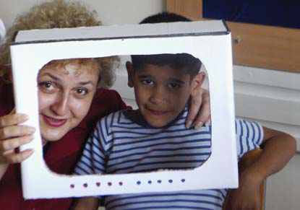
Среда, обеспечивающая благополучие каждого ребенка
Каждый ребенок ощущает свою принадлежность к сообществу класса и испытывает чувство комфорта
Педагог проявляет уважение к детям, интересуясь их чувствами, идеями и их жизнью
Педагог создает атмосферу, где дети могут свободно выражать себя

Slide 34
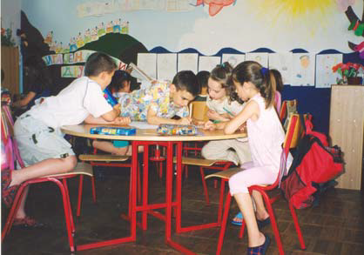
Cреда, стимулирующая детей расширять границы познания
Cоздание исследовательской среды
Предоставление задач «открытого» типа
Фокус на процессах, а не только на продуктах работы
Мотивация решать задачу несколькими способами

Slide 35
Развитие чувства доверия, привязанности и индивидуальных отношений
Учет и удовлетворение потребностей каждого ребенка
Поддержка детей с социально-эмоциональными проблемами и проблемами с обучением
Использование «активного выслушивания» при разговоре с детьми
Ценность уникальности каждого ребенка

Slide 36
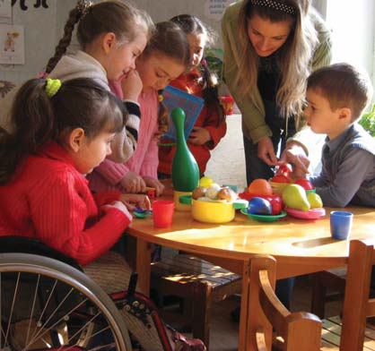
Физическая среда- привлекательная, безопасная, инклюзивная, стимулирующая
Высококачественные материалы, оборудование и мебель, соответствующие возрасту и развитию детей, хорошего качества и физически безопасные
Возможность видеть детей все время или быть уверенным в том, что их видит воспитатель
Гарантированная безопасность детей
Предоставление материалов, способствующих развитию здоровых привычек
Среда, в которой, все дети будут чувствовать себя в безопасности

Slide 37
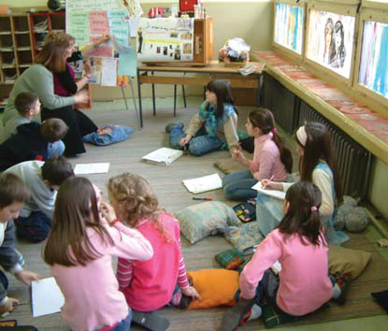
Среда, привлекательная и комфортная для разнообразной деятельности детей
Возможность детям самостоятельно выбирать материалы и самим убирать их
Возможность поддерживать чистоту и порядок в группе, но при этом побуждающая заниматься искусством, естествознанием и другими исследовательскими занятиями, создающими определенный беспорядок; Возможность размещать фотографии детей и их семей, рисунки детей, их художественные работы на уровне глаз детей.
Возможность обновления среды в соответствии с текущими интересами и проектами детей
Включение в среду предметов домашнего обихода (большие напольные подушки, растения)
Наличие места как для спокойных, так и для активных занятий

Slide 38
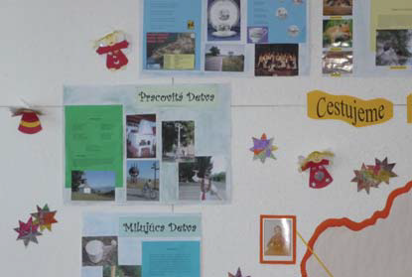
Наличие в среде развивающих и образовательных центров деятельности
Возможность обновления материалов в центрах, отражающих интересы детей, темы или проекты, над которыми они сейчас работают
Наличие в центрах материалов «открытого типа», которые можно исследовать
Вовлечение детей в проектирование материалов, которые будут помещены в центры занятий
Возможность организации помещения, чтобы дети могли пользоваться им самостоятельно

Slide 39
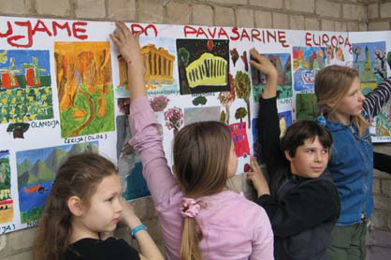
Наличие в среде оборудования и материалов, побуждающих детей исследовать, играть и учиться
Доступность материалов: возможность легко достать, а затем убрать на место
Наличие разнообразных материалов (структурированных и неструктурированных), соответствующих интересам, опыту, стилям обучения и уровню развития каждого ребенка
Возможность обновлять предлагаемые детям материалы
Возможность создания материалов совместно с детьми
Наличие межпредметных материалов (например, в центре математики можно поместить истории о великих математиках, задачи в письменном виде, блоки (кубики) и т.п.)

Slide 40
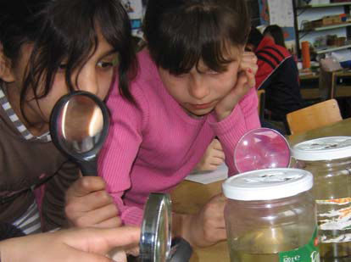
Среда, побуждающая детей участвовать в ее планировании, организации и поддержании
Возможность приносить и хранить вещи из дома или с улицы, чтобы оснащать центры занятий

Slide 41

Среда, способствующая развитию у детей чувства сообщества

Slide 42
Социокультурная образовательная среда детского сада
Обеспечивает:
содержательную, методическую, технологическую целостность образовательного процесса
эффективную реализацию ФГОС (планирование образовательного процесса и его ресурсного обеспечения, мониторинг)
сетевое взаимодействие участников образовательного процесса
сетевое взаимодействие детского сада с другими организациями социальной сферы
поддержку деятельности педагога

Slide 43
Системные изменения: дошкольное образование
2013 г. 2018 г.
Ведущей является «Учебно-дисциплинарная модель» ориентирована на подготовку к школе с акцентом на академическую составляющую методологии и программ, основана на требованиях к результатам, которые демонстрируют дети
Ведущей является «Личностно-ориентированная модель» направлена на личностно-ориентированный, персонализированный педагогический подход, основана на требованиях к социокультурной образовательной среде дошкольной образовательной организации, обеспечивающих достижение образовательных результатов

Slide 44
Системные изменения: детский сад
2013 г.
2018 г.
Ориентирован на обучение детей конкретным предметным знаниям в традиционной академической модели
Ориентирован на начальное формирование предметных навыков: чтение, письмо, счет
Ориентирован на обеспечение физического и психического развития детей
Ориентирован на обеспечение творческого развития детей
Обеспечивает уход и присмотр за детьми
Ориентирован на организацию учебно-воспитательного процесса и формирование предметных навыков в развивающей социокультурной образовательной среде
Ориентирован на формирование метапредметных навыков и универсальных учебных действий
Ориентирован на формирование личностных навыков: креативность, коммуникация, ответственность, уверенность в себе, инициативность, способность к саморефлексии и оценке собственного прогресса и др.
Обеспечивает формирование мотивации к познанию и творческой деятельности
Обеспечивает полноценную информационную поддержку родителей: помогают оценить социальную компетентность ребенка, формируют реалистичные ожидания по отношению к ребенку, помогают в познании мира ребенка и др.
Ориентирован на сотрудничество с родителями в целях обеспечения детей лучшими образовательными возможностями

Slide 45
Системные изменения: дошкольник
2013 г.
Ключевые навыки:
Интеллектуальное развитие
Грамотность
Счет
Предметные знания
Краткосрочные результаты
2018 г.
Ключевые навыки:
Интеллектуальное развитие
Мотивация к обучению
Креативность
Самостоятельность
Уверенность в себе
Общие знания и навыки
Инициативность
Долгосрочные результаты

Slide 46
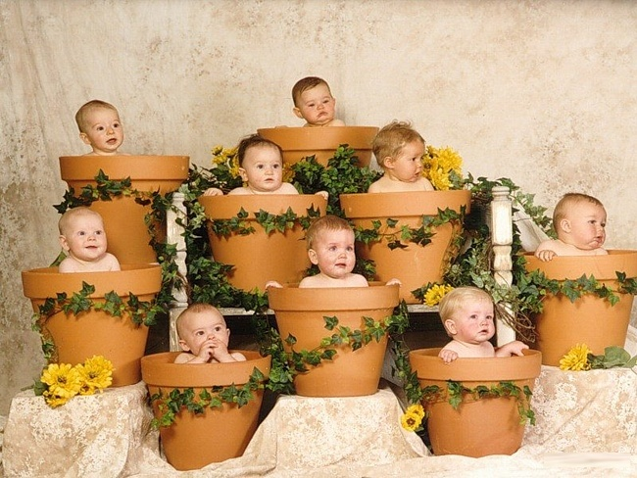
«Просвещение» - самым маленьким гражданам России

Slide 47

ПООП «Вдохновение»
Слагаемые «Вдохновения»
Психолого-педагогические технологии
и творческие мастерские
Развивающая предметно-пространственная среда
Образовательное сообщество
детей и взрослых
Партнерство с семьей
Сетевое взаимодействие
с другими участниками образовательных отношений
Активное вовлечение культурной и природной среды места расположения образовательной организации

Slide 48

ПОЧЕМУЧКИ
ПООП «Почемучки»
основная образовательная программа
дошкольного образования
для детей 0 - 7 лет
Рабочее название программы, может быть изменено в дальнейшем

Slide 49
Основные характеристики ПООП «УСПЕХ»
Новая редакция программы разработана в полном соответствии с требованиям ФГОС ДО:
определяет обязательную часть ООП ДО детей от 3 до 7 лет
(с 2014 года – от 0 до 7 лет)
является базой для разработки ООП образовательной организации
обеспечивает преемственность с уровнем начального общего образования
учитывает психолого-физиологические возрастные особенности детей, гендерную специфику
реализует принцип интеграции образовательных областей: социально-коммуникативной, познавательной, речевой, художественно-эстетической, физической
предлагает комплексно-тематический принцип построения образовательного процесса
предоставляет варианты комплектации развивающей предметно-пространственной среды
Успех. Уверенность. Перспектива

Slide 50
«Радуга»
основная образовательная программа дошкольного образования
для детей 0 - 7 лет

Slide 51



Пособия для педагогов

Slide 52



Пособия для детей
Направления:
Познаю мир
Моя математика
Говорим правильно
Сделаю сам
Готовлюсь к школе

